Slide 1
Количество вещества
Моль
Молярная масса

Slide 2
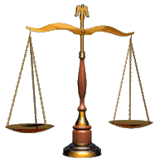
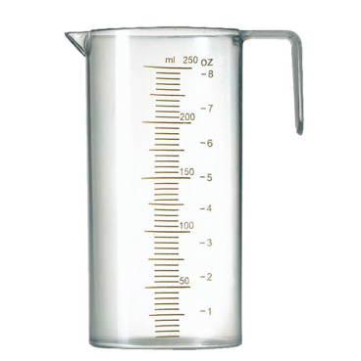
Величина
Обозначение
величины
Единицы измерения
масса
m
кг, г, мг, т
объем
V
л, мл, м³
Как измерить?
количество
вещества
n
моль
(кмоль, ммоль)

Slide 3
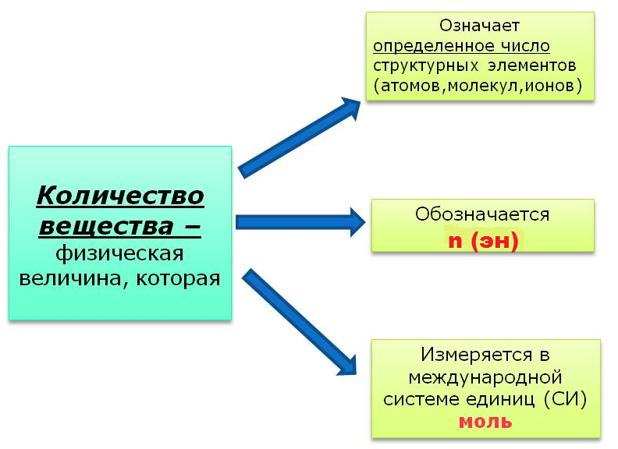

Slide 4
Один моль – это такое количество вещества,
в котором содержится 6 ∙ 10²³ структурных частиц
этого вещества(атомов, молекул, ионов)
6,02 * 100000000000000000000000
Количество вещества определяется числом частиц вещества.
!
В 1 моль любого вещества содержится 6 ∙ 10²³ его частиц.
6 ∙ 10²³
- число Авогадро
Обозначается - N_{a}
1
Измеряется -
моль

Slide 5
Формула для определения числа частиц вещества
N-число частиц (молекул, атомов и др.)
N=N_{а} · n
Следовательно, n = N / N_{A}
и N_{A} = N / n

Slide 6
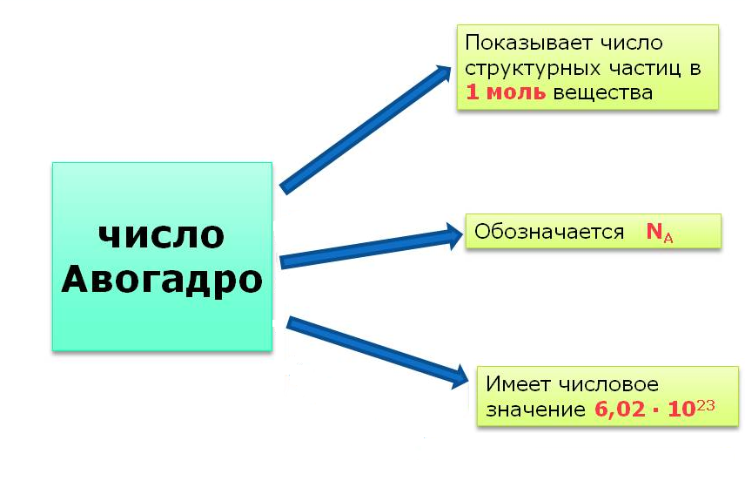

Slide 7
Определите число молекул, содержащихся в 2 моль водорода.

Slide 8
Заполните таблицу:
Вещество | Формула вещества | N | n
кислород |  |  | 3 моль
O₂
18 ∙ 10²³
углекислый
газ
0,5 моль
вода
0,6 ∙ 10²³
азот
0,2 моль
хлор
48 ∙ 10²³

Slide 9
Вещество | Формула вещества | N | n
кислород |  |  | 3 моль
O₂
18 ∙ 10²³
углекислый
газ
СO₂
3 ∙ 10²³
0,5 моль
вода
H₂O
0,6 ∙ 10²³
0,1 моль
азот
N₂
1,2 ∙ 10²³
0,2 моль
хлор
Cl₂
48 ∙ 10²³
8 моль
Сколько атомов в 3 моль кислорода?

Slide 10
Молярная масса вещества
Это масса 1 моль вещества.
Обозначается - М
m
г
М
=
n
Измеряется -
моль

Slide 11
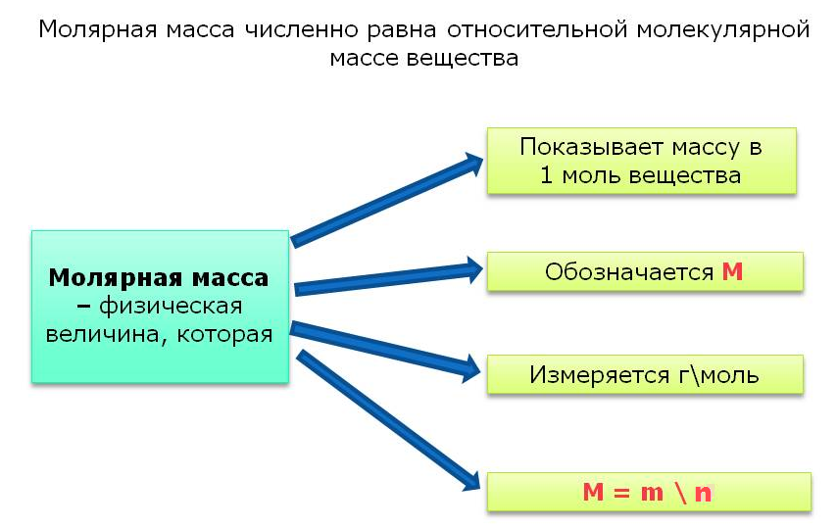

Slide 12
Молярная масса вещества численно совпадает с его
относительной молекулярной массой.
M(Fe₂O₃) - ?
Mr(Fe₂O₃) = 56*2 + 16*3 = 160
M(Fe₂O₃) = 160 г/моль

Slide 13
m
n =
M
n – количество вещества
m – масса вещества
M – молярная масса вещества
следовательно
М
m
=
n
m =
M∙n

Slide 14
Решим задачу:
Какую массу имеют 5 моль углекислого газа?
Решение:
Дано:
n(CO₂) = 5 моль
М
m
=
m =
M∙n
n
m(CO₂) - ?
M(CO₂) = 12 + 16*2 = 44г/моль
m(CO₂) = 44 г/моль * 5 моль = 220 г
Ответ: m(CO₂) = 220 г

Slide 15
Имеется 585 г поваренной соли (NaCl). Сколько моль
это составляет?
10 моль
Какую массу имеют 2,5 моль мела (CaCO₃)?
250 г

Slide 16
Домашнее задание:
Выучить наизусть формулы и заполнить таблицу:
Вещество | Формула вещества | n | M | N
Серная кислота | H₂SO₄ | 2 моль
Глюкоза | C₆H₁₂O₆ |  |  | 2*10²³
Озон |  |  |  | 3,04*10²³
Сернистый газ |  |  |  | 3*10²³
Магний |  | 6 моль
Бром |  |  |  | 12*10²³
Мел |  | 0,4 моль

Slide 17
Задача 1.
Найти массу 24 ∙10²³ молекул озона.
Задача 2.
Сколько молекул содержится в 111г
гидроксида кальция Ca(OH)2?

Slide 18
1. Сколько молекул кислорода содержится в 2 моль его? Какую массу будет иметь это количество кислорода?
2. Какую массу имеют 5 кмоль водорода?
Сколько молекул водорода содержится в этом его количестве?
3. Сколько весят 3∙10²⁰ молекул воды?

Slide 19
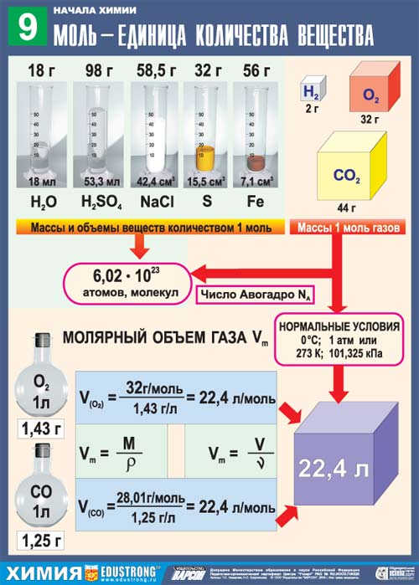

Slide 20
Решить задачи :
Задача 1. Рассчитайте, какой объем занимают 5 моль аммиака (н. у.).
Задача 2. Рассчитайте, какой объем при нормальных условиях займет оксид углерода(IV) массой 5,6 г.
Задача 3. Определите массу 5 л аммиака (н. у.). Какое количество вещества аммиака заключено в этом объеме?
Задача 4. Определите, какой объем занимают 1,204 · 10²³ молекул кислорода (н. у.).

Slide 21
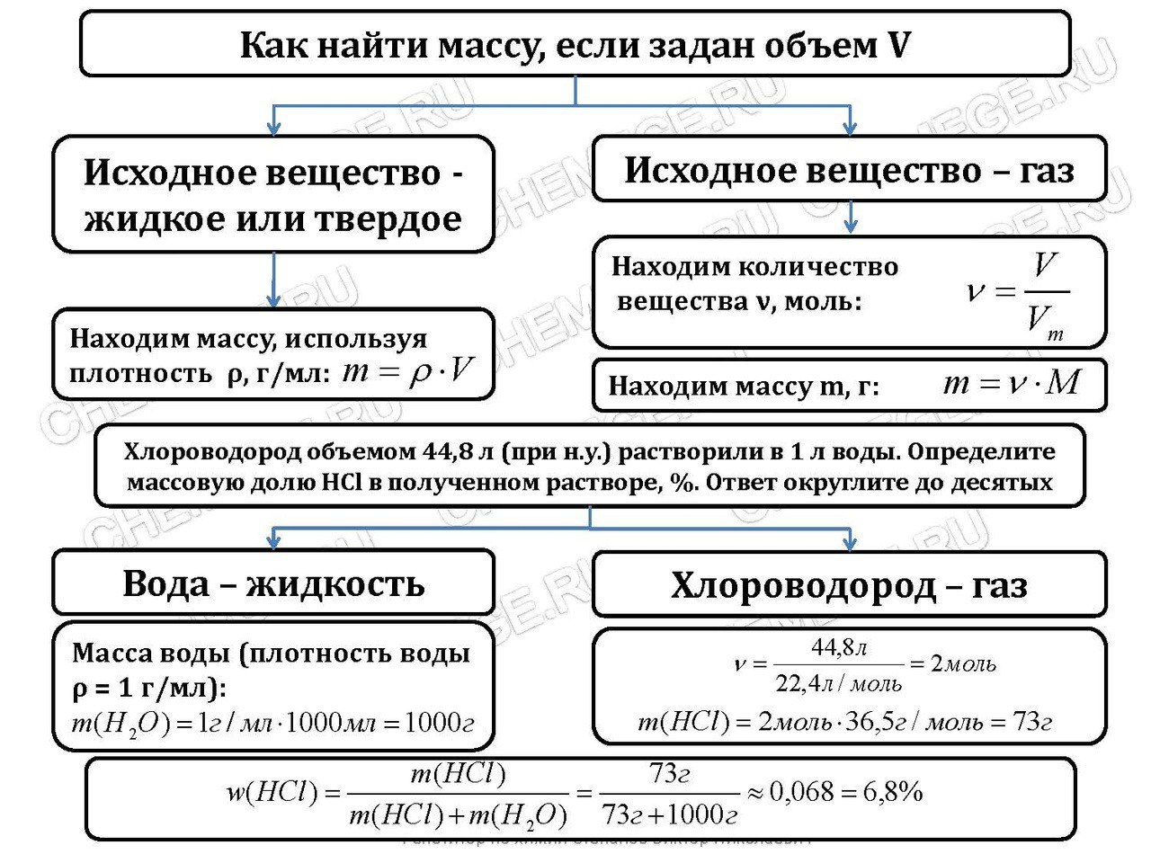

Slide 22
Формула | Относит. Молекул. масса (Mr) | Количество вещества (n, моль) | Молярная масса (М, г/моль) | Масса (m, грамм) | Количество частиц (N)
H₂O | 18 | 1 | 18 | 18 | 6,02∙10²³
CO₂ | 44 | 2
NaCl |  | 3,74
CH₄ |  |  |  | 2,83
H₂ |  |  |  |  | 12,04∙10²³
NH₃ |  | 5
O₂ |  | 1 | 32

Slide 23
Решить задачи:
Определить массу молекулы аммиака (NH₃)
Сколько молекул содержится в кислороде массой 0,16кг?
Какой объём занимают 100 моль ртути?
Найти число атомов в алюминиевом предмете массой 135г.
Подсчитать число молекул, содержащихся 1 кг углекислого газа; найти массу одной молекулы.

Slide 24
Реши задания своего варианта .
Вариант 1 | Вариант 2
1-й уровень Найдите количество вещества сульфата алюминия Al₂(SO₄)₃ массой 34,2 г. | 1-й уровень Найдите количество вещества карбоната кальция CaCO₃ массой 25 г.
2-й уровень Найдите объем (н.у.), число молекул для 132 г оксида углерода (IV) СО₂. | 2-й уровень Найдите объем (н.у.), число молекул для 15 г NO.

